Slide 1
DEPARTAMENTO DE ELÉCTRICA Y ELECTRÓNICA INGENIERÍA ELECTRÓNICA EN AUTOMATIZACIÓN Y CONTROL
TEMA: “DISEÑO E IMPLEMENTACIÓN DE UN ENTRENADOR AUTOTRÓNICO PARA SIMULACIÓN DE FALLAS EN EL SISTEMA DE CONTROL ELECTRÓNICO DEL MOTOR DEL VEHÍCULO CHEVROLET ALTO DEL LABORATORIO DE MOTORES DEL DECEM”
AUTOR: BARONA DÍAZ DAVID ISRAEL
DIRECTOR: ING. XAVIER SEGOVIA

Slide 2
Automatización y Control
Objetivo General
Diseñar e Implementar un Entrenador Autotrónico para Simulación de Fallas en el Sistema de Control Electrónico del motor del vehículo Chevrolet Alto del Laboratorio de Motores del DECEM.

Slide 3
Automatización y Control
Objetivos Específicos
Diagnosticar el estado operativo de cada uno de los elementos del sistema eléctrico/electrónico del motor para evaluar los daños presentes
Analizar las características y especificaciones técnicas de los elementos del sistema de control electrónico del motor de combustión interna para el acoplamiento con sistema de entrenamiento.
Rehabilitar el arnés de cableado eléctrico del sistema de inyección para poner en marcha el motor

Slide 4
Automatización y Control
Objetivos Específicos
Implementar un entrenador autotrónico a través de una interfaz simple e intuitiva que permita una correcta interacción con el usuario para el manejo adecuado del sistema.
Validar la implementación del entrenador realizada en el vehículo mediante pruebas de funcionamiento para verificar que sea adecuado
Elaborar el Manual de Usuario para la operación y mantenimiento del sistema

Slide 5
Automatización y Control
Antecedentes

Slide 6
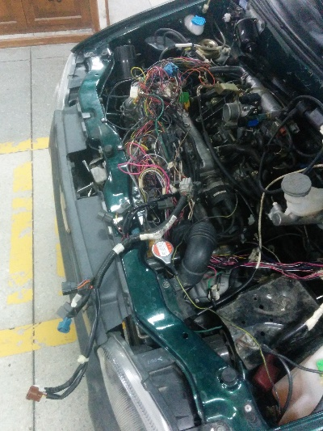
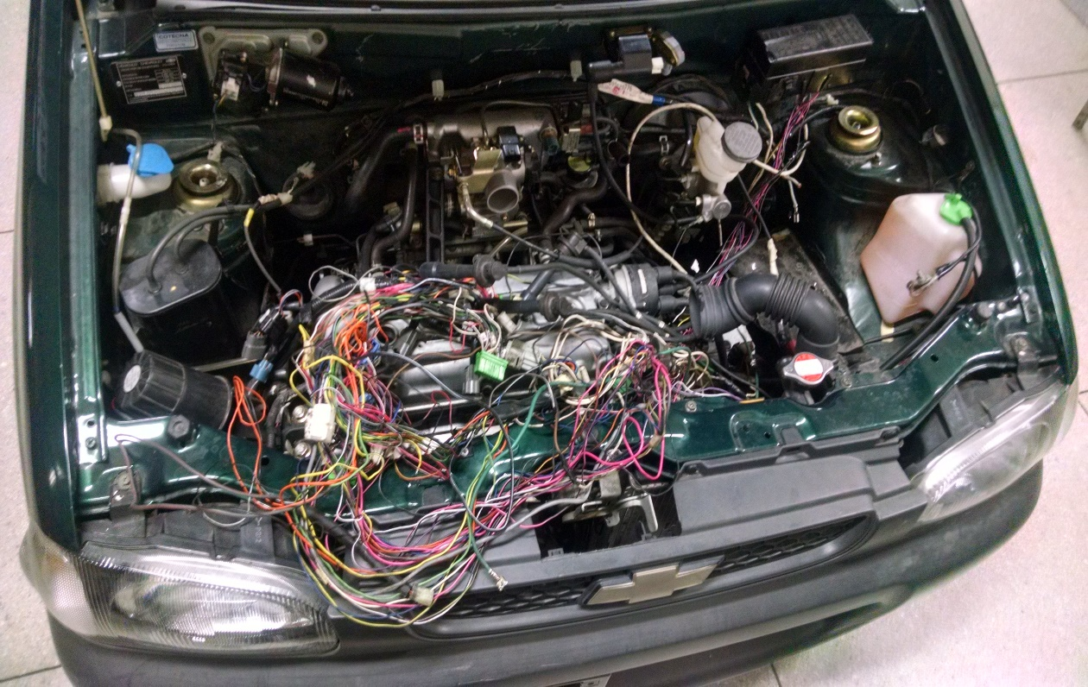
Automatización y Control
Definición del Problema

Slide 7
Automatización y Control
Justificación e Importancia
Mejorar el proceso enseñanza/aprendizaje
Motores de Combustión Interna
Tecnología Automotriz
Termodinámica Aplicada a la Ingeniería
Ingeniería Automotriz (Sede ESPE-Latacunga)

Slide 8
Automatización y Control
Alcance
Identificación y Diagnóstico
Microcontrolador (PIC)
Interfaz: Simple e Intuitiva
Manual de Usuario

Slide 9
Automatización y Control
Introducción

Slide 10
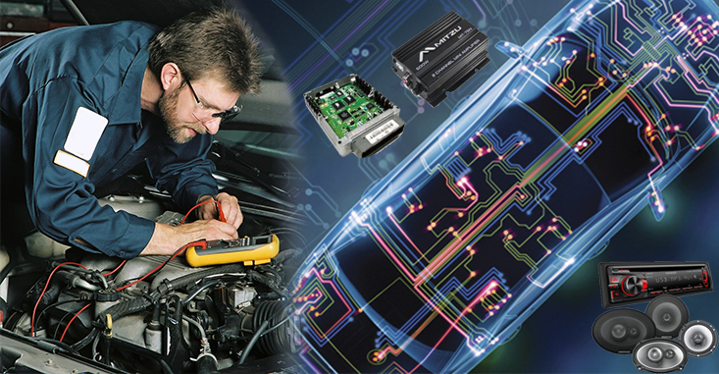
Automatización y Control
Industria Automotriz

Slide 11
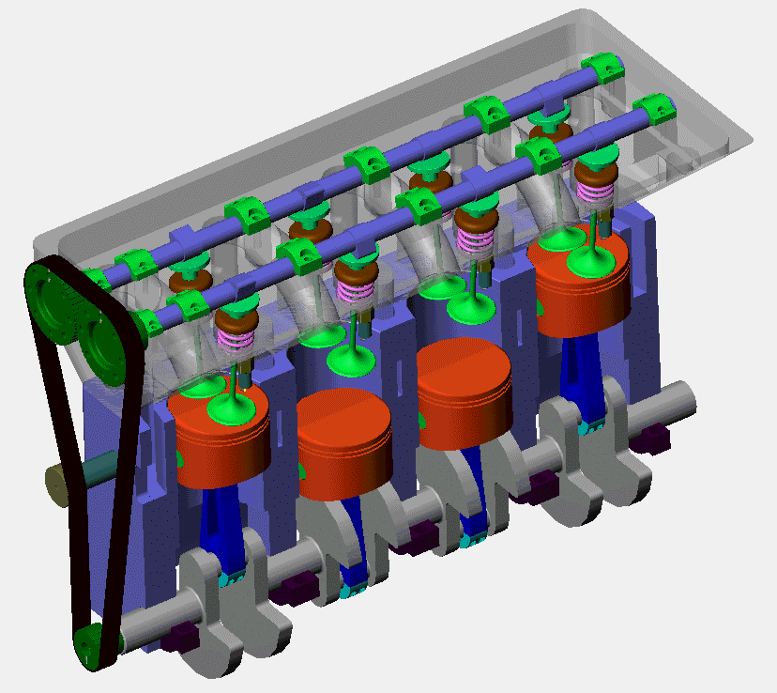
Automatización y Control
Motores de Combustión Interna

Slide 12
Automatización y Control
Motores de Combustión Interna
Motores de Combustiòn Interna
Motores de encendido por Chispa
Gasolina
Motores de encendido por Compresiòn
Diesel

Slide 13
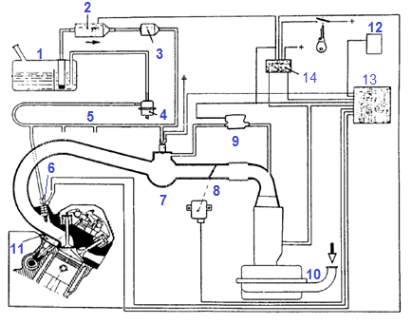
Automatización y Control
Inyección Electrónica

Slide 14
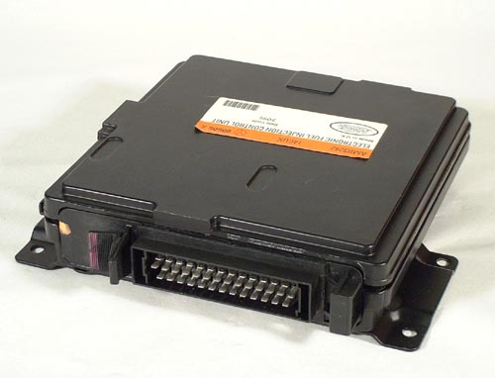
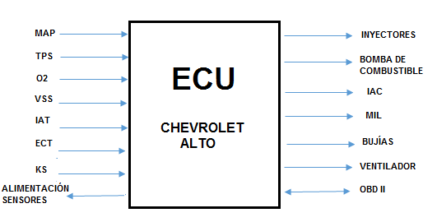
Automatización y Control
ECU

Slide 15
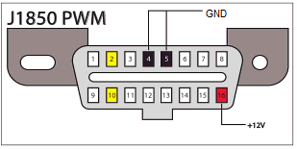
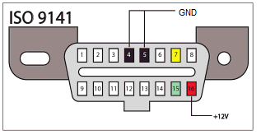
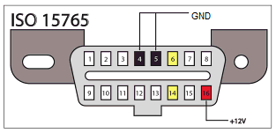
Automatización y Control
OBD-II
GM
Chrysler, Vehículos europeos y asiáticos
Vehículos posteriores al 2008

Slide 16
Protocolo | Velocidad de Transmisión | Pines de Comunicación | Características Eléctricas | Características Especiales
SAE J1850 | 41.6 kbps | pin 2: Bus+ pin 10: Bus– | Voltaje en Alto: +5 V (min/máx. 3.80 a 5.25) Voltaje en bajo: 0V (min/máx. 0.00 a 1.20) | Modulación por Ancho de Pulso (PWM)
ISO 9141 | 10.4 kbps | Pin 7: Línea-K para comunicación bidireccional Pin 15: Línea-L opcional para activar la ECU | Voltaje en Alto: +12 V (min/máx. 9.60 a 13.5) Voltaje en Bajo: 0 V (min/máx. 0.00 a 2.40) | Transmisor-Receptor Asíncrono Universal (UART), 8 bits de datos, sin paridad y 1 bit de stop
ISO 15765 | 250 kbps o 500 kbps | Pin 6: CAN High (CANH) Pin 14: CAN Low (CANL) | Voltaje CANH: 3.5 V (min/máx. 2.75 a 4.5) Voltaje CANL: 1.5 V (min/máx. 0.5 a 2.25) | CAN (Controller Area Network)

Slide 17
Automatización y Control
Identificación y Diagnóstico

Slide 18
Automatización y Control
CARACTERÍSTICAS DEL MOTOR CHEVROLET ALTO AÑO 2003
Posición | Transversal
Desplazamiento | 996 C.C
Nº de Cilindros | 4 en Línea
Nº de válvulas | 16
Inyección | Electrónica/Multipunto
Nº de Inyectores | 4

Slide 19
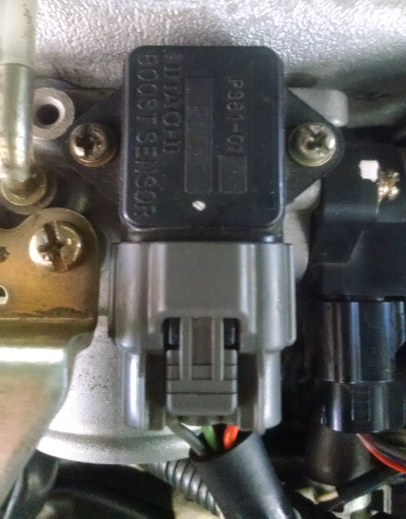
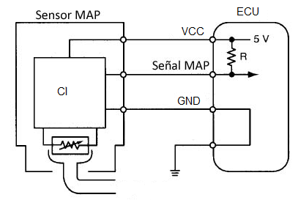
Automatización y Control
MAP (Manifold Absolute Presion )

Slide 20
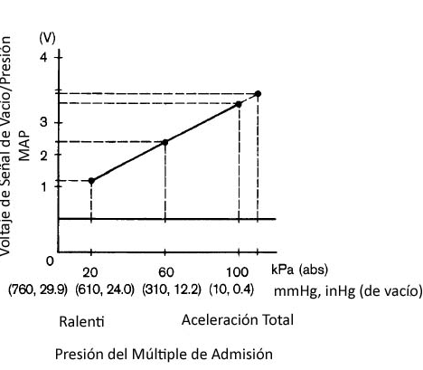
Automatización y Control
MAP (Manifold Absolute Presion )
Medición: 3,48 V – 101,32 kPa

Slide 21
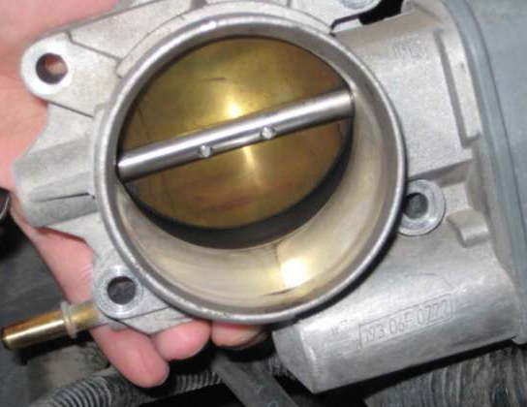
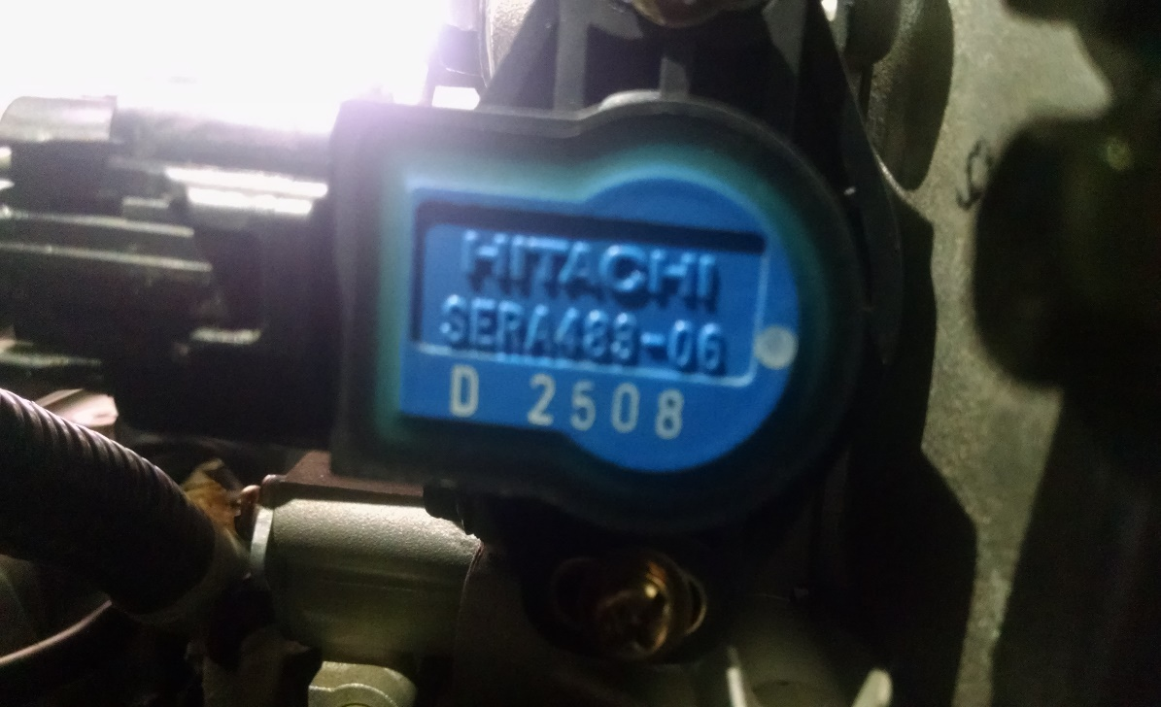
Automatización y Control
TPS (Throttle Position Sensor)

Slide 22
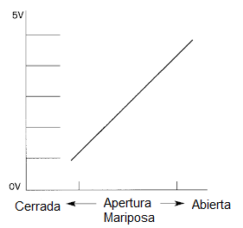
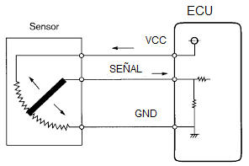
Automatización y Control
TPS (Throttle Position Sensor)
Medición: 0 – 5V

Slide 23
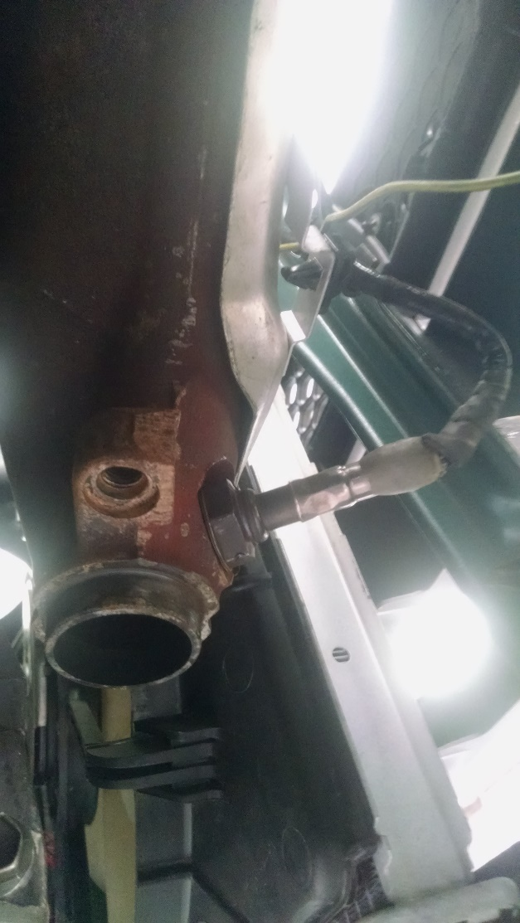
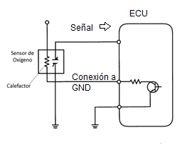
Automatización y Control
Sensor de Oxígeno (Sonda Lambda)

Slide 24
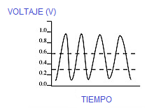
Automatización y Control
Sensor de Oxígeno (Sonda Lambda)
0.2 V : Mezcla pobre 0.8 V: Mezcla rica 0,45: Mezcla óptima (Punto Medio)
No hay medición

Slide 25
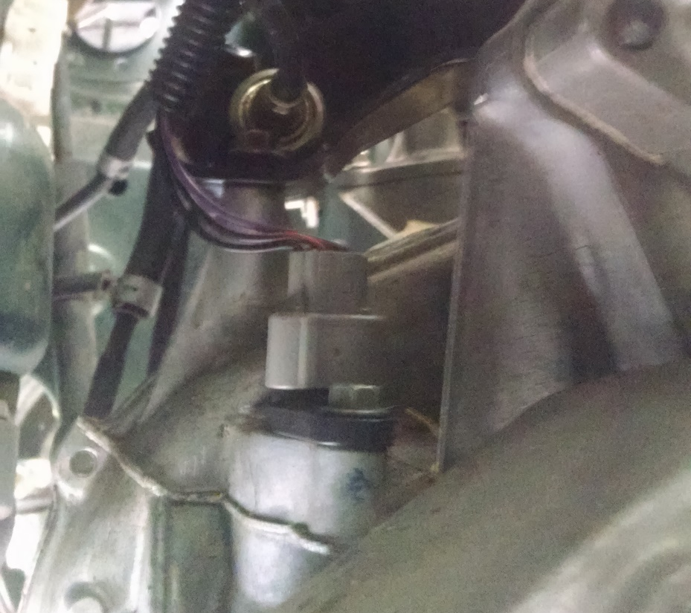
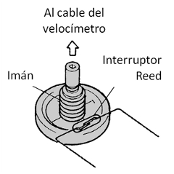
Automatización y Control
VSS (Vehicle Speed Sensor)

Slide 26
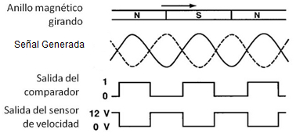
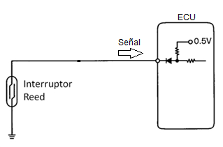
Automatización y Control
VSS (Vehicle Speed Sensor)
No hay medición

Slide 27
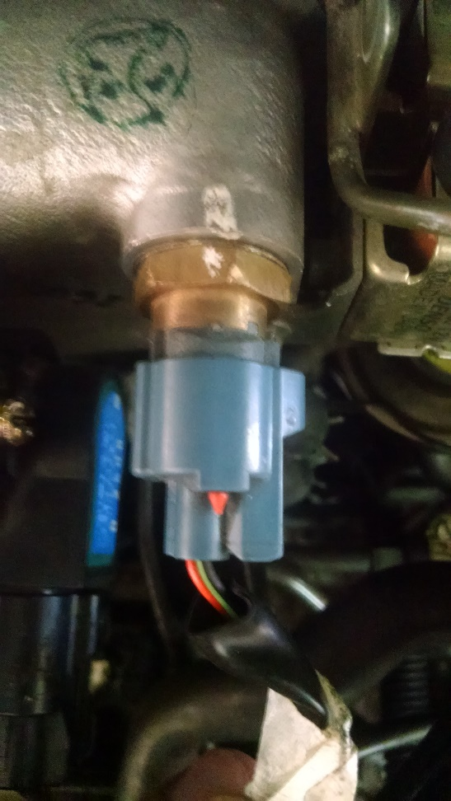
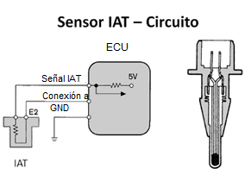
Automatización y Control
IAT (Intake Air Temperature)

Slide 28
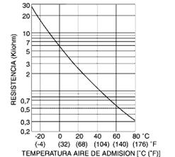
Automatización y Control
IAT (Intake Air Temperature)
Medición: 2,3 kΩ

Slide 29
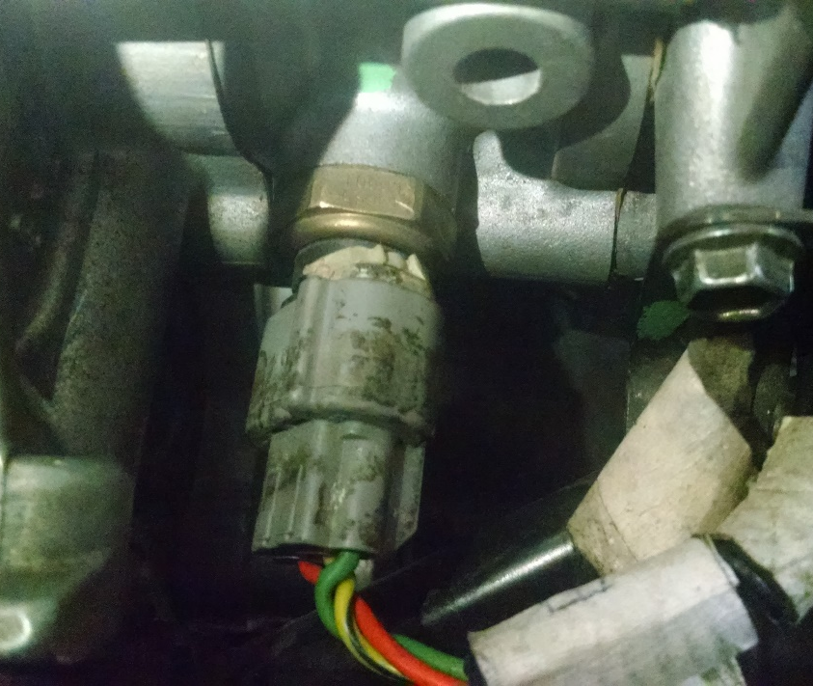
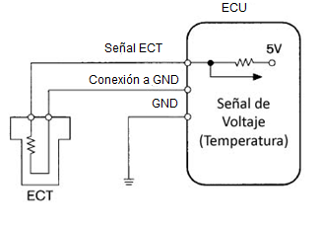
Automatización y Control
ECT (Engine Coolant Temperature)

Slide 30
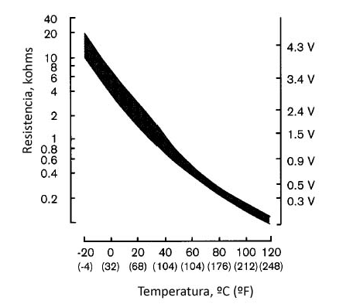
Automatización y Control
ECT (Engine Coolant Temperature)
Medición: 2,2 kΩ

Slide 31
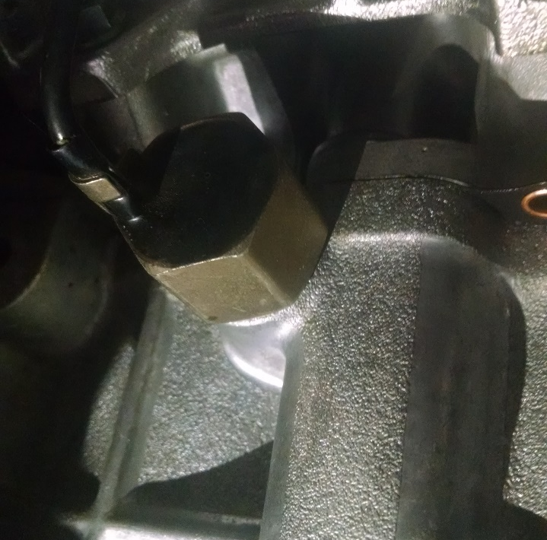
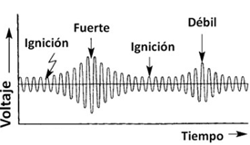
Automatización y Control
KS (Knock Sensor)
No hay medición

Slide 32
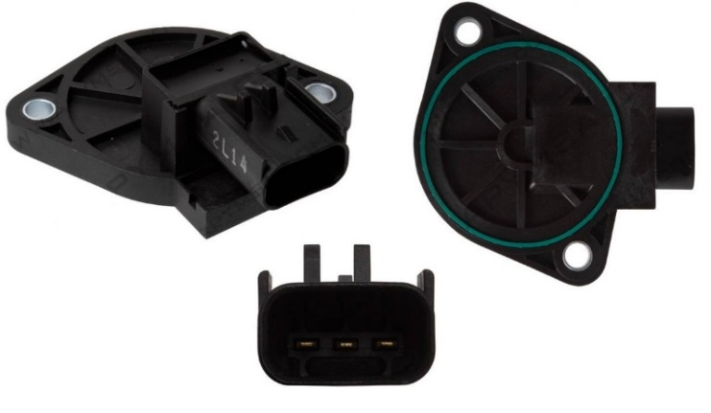
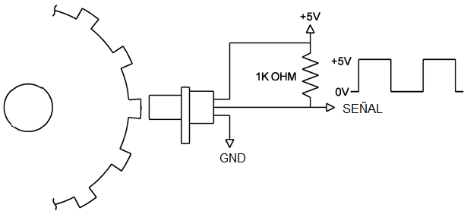
Automatización y Control
CMP (Camshaft Position)
Se comprobó la forma de onda en el osciloscopio

Slide 33
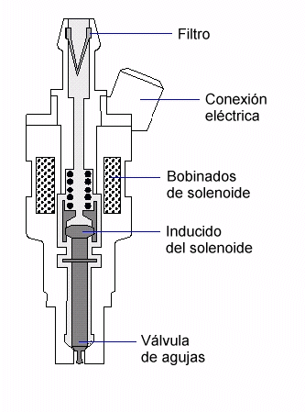
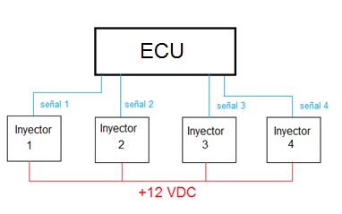
Automatización y Control
Inyectores
Medición: 11.8 Ω

Slide 34
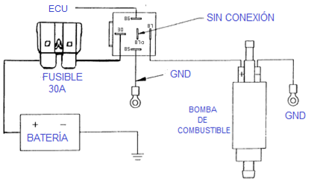
Automatización y Control
Bomba De Combustible
Se conectó la bomba y envía combustible al riel de inyectores

Slide 35
Automatización y Control
Reparación del Sistema Eléctrico/Electrónico

Slide 36
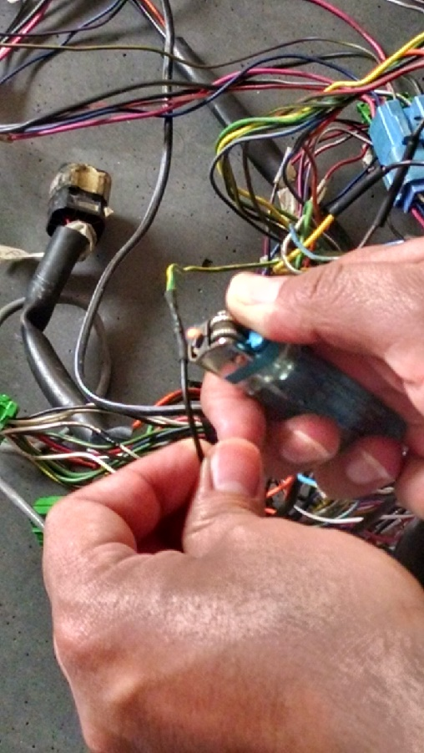
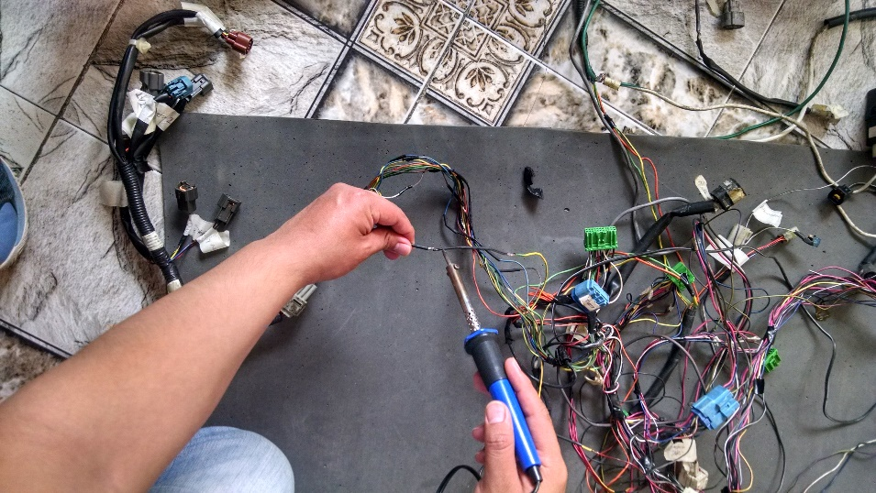
Automatización y Control
Arnés de Cables Eléctricos

Slide 37
Automatización y Control
Señales ECU

Slide 38
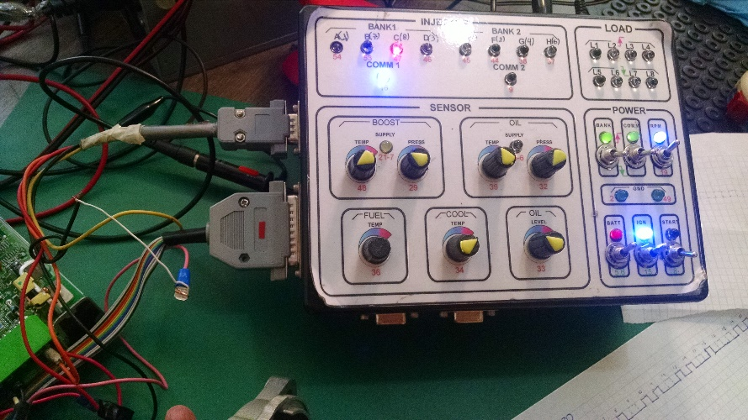
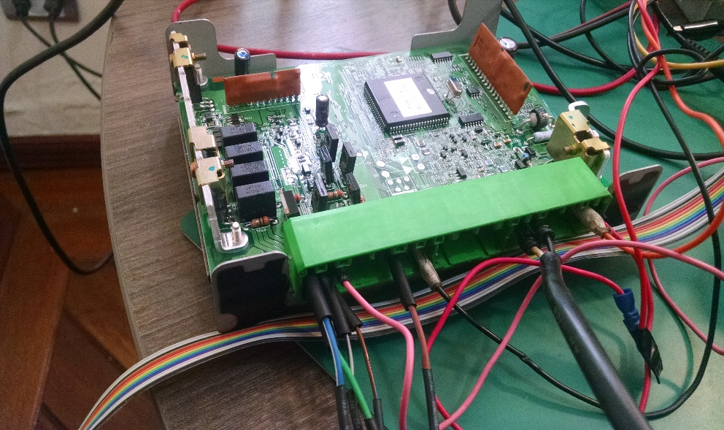
Automatización y Control
Diagnóstico de la ECU

Slide 39
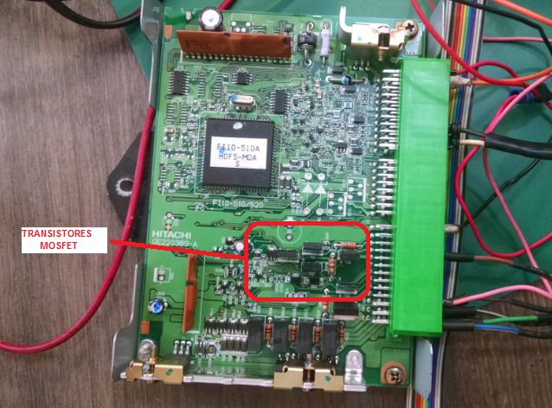
Automatización y Control
Reparación ECU

Slide 40
Automatización y Control
Elemento | Diagnóstico | Estado Actual
Arnés de Cables Eléctricos | Las líneas de comunicación hacia la computadora no existen, relés adicionales soldados, cables de alimentación cortados. | Totalmente Reparado, se eliminó los relés adicionales y se organizó los conductores eléctricos a través de tubería anillada de 1/2 y 3/8 de pulgadas
Sensores | Desconectados de la computadora y del arnés de cables eléctricos | Conectados a la computadora y al arnés de cables eléctricos
Inyectores | Desconectado de la computadora y del arnés de cables eléctricos | Conectado a la computadora y al arnés de cables eléctricos
Bomba de Combustible | Desconectado del relé de activación, el cual tiene conexión a la computadora. | Se reemplazó el relé de activación de la bomba de combustible, y se está conectada la señal de activación proveniente de la computadora

Slide 41
Automatización y Control
Relés | No dispone del relé principal y relés secundarios | Se instaló los relés faltantes
Bujías | No dispone de bujías | Se instaló las 4 bujías
Conector OBD-II | No dispone de conector OBD-II | Se instaló un conector OBD-II para comunicación
Batería 12V | Batería Dañada | Se instaló una batería de 12V
Fusibles | 2 Fusibles de 25 A quemados | Se reemplazó los Fusibles quemados
Tablero de Instrumentos | El tablero no está desconectado en su totalidad, lámpara Check Engine Quemada | El tablero de instrumentos esta rehabilitado y cuenta con todos los indicadores del vehículo
ECU | Dañada, no envía pulsos a los inyectores ni las señales para activación de las bujías | Se reparó la ECU y se encuentra operativa

Slide 42
Automatización y Control
DISEÑO ELECTRÓNICO Y DE LA INTERFAZ DE USUARIO

Slide 43
Automatización y Control
Diseño Electrónico

Slide 44
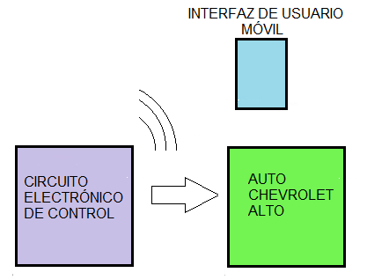
Automatización y Control
Diagrama de Bloques del Entrenador

Slide 45
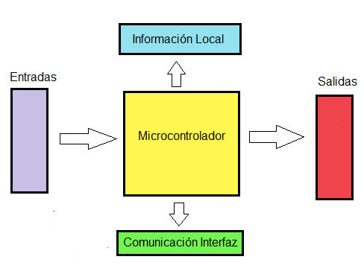
Automatización y Control
Diagrama de Bloques del Circuito

Slide 46
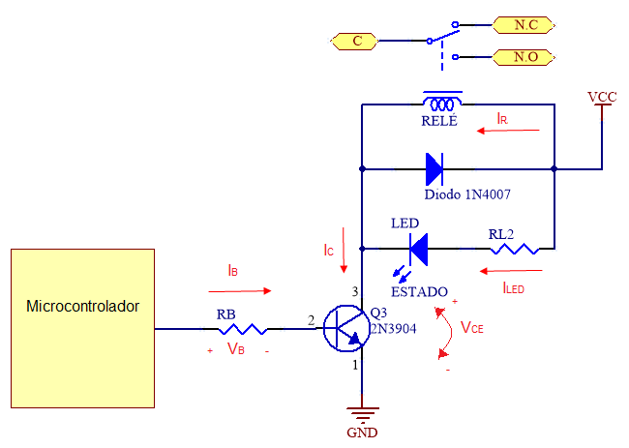
Automatización y Control
Cálculo de Elementos del Circuito

Slide 47
Automatización y Control
Cálculo de Elementos del Circuito
Elementos | Corriente [A]
Entradas | 0.135
Salidas | 0.823
Microcontrolador | 0.004
LCD | 0.035
Módulo Bluetooth | 0.050
TOTAL | 1.05

Slide 48
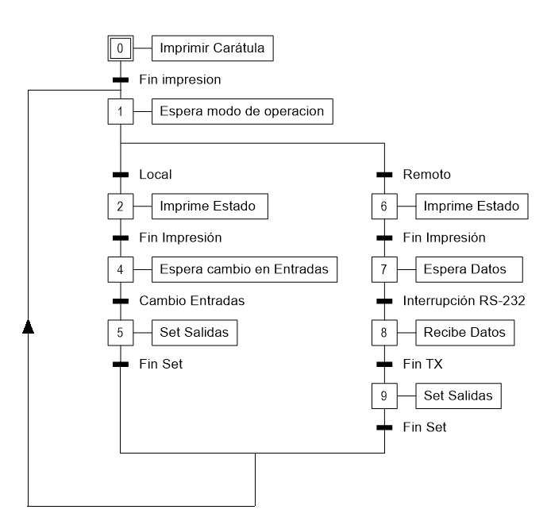
Automatización y Control
Diseño del Programa

Slide 49
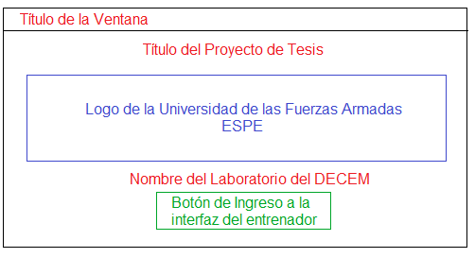
Automatización y Control
Diseño de la interfaz de usuario

Slide 50
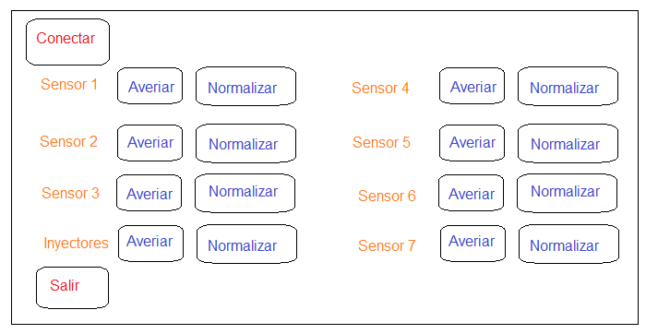
Automatización y Control
Diseño de la interfaz de usuario

Slide 51
Automatización y Control
Consideraciones de Diseño
Guía sobre Diseño de Interfaces de Usuario Android
Orientación: modo panorámico (Landscape)
Uso de colores oscuros para texto con fondos claros o viceversa
Máximo 3 tamaños de letra

Slide 52
Automatización y Control
Consideraciones de Diseño
Colores característicos de cada condición
Botones con una longitud mínima entre 10 y 14 mm
Tamaño mñinimo 25 pixeles

Slide 53
Automatización y Control
Implementación

Slide 54
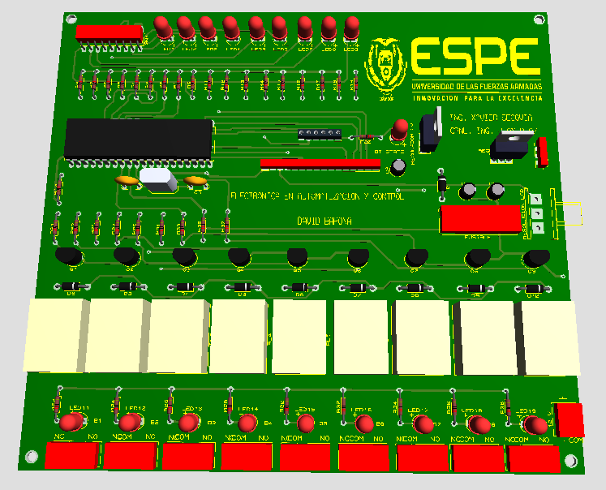
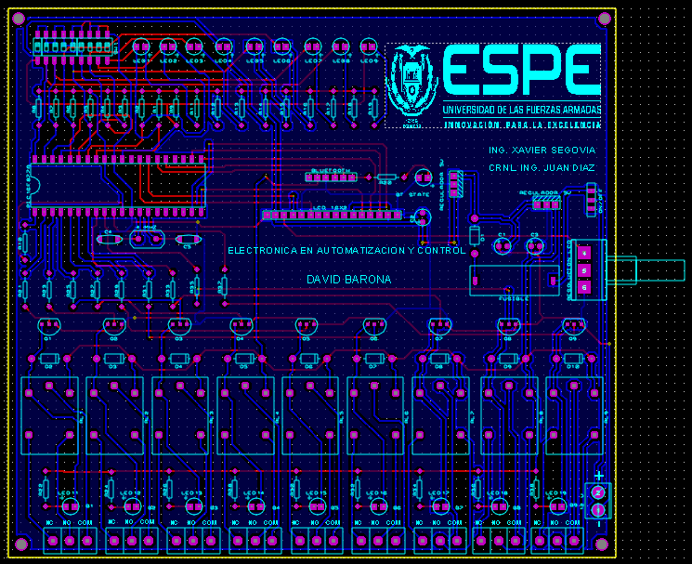
Automatización y Control

Slide 55
Automatización y Control
Circuito Impreso

Slide 56
Automatización y Control
Simulación

Slide 57
Automatización y Control
Interfaz de Usuario

Slide 58
Automatización y Control
Interfaz de Usuario

Slide 59
Automatización y Control
Interfaz de Usuario

Slide 60
Automatización y Control
Instalación del Circuito en el Auto

Slide 61
Automatización y Control
Validación de Resultados

Slide 62
Automatización y Control
Conclusiones y Recomendaciones

Slide 63
Automatización y Control
Conclusiones
Después de reparar el arnés de cables eléctricos y la ECU, se logró poner 100% operativo al sistema de inyección electrónica, incluyendo el tablero de instrumentos y el puerto de comunicación OBD-II.

Slide 64
Automatización y Control
Conclusiones
Se determinó que, para simular fallas en el auto es necesario enviar a la ECU señales con valores fuera del rango normal de operación de los sensores, la ECU para detectar un error se basa en dos condiciones principales, un corto circuito o un circuito abierto, por lo tanto a partir de esta característica se proyectó el diseño del entrenador autotrónico.

Slide 65
Automatización y Control
Conclusiones
En el desarrollo del proyecto se determinó que no era necesario mostrar la información de los sensores en la interfaz de usuario, debido a que el propósito del entrenador es instruir a los estudiantes en el diagnóstico de averías en una situación real de mantenimiento, haciendo uso de las herramientas correspondientes como son el escáner automotriz, el multímetro y el osciloscopio

Slide 66
Automatización y Control
Conclusiones
Al distribuir en una sola pantalla todos los controles con sus respectivas etiquetas e indicadores, la información que se muestra es clara y precisa, por lo tanto no se carga de información al usuario.

Slide 67
Automatización y Control
Conclusiones
Se observó que el uso de un microcontrolador en una aplicación automotriz es factible, porque no se produjeron fallas durante el funcionamiento del circuito, siempre y cuando se incluyan las protecciones eléctricas necesarias

Slide 68
Automatización y Control
Conclusiones
La comunicación inalámbrica a través del bluetooth, no se vio afectada por las perturbaciones generadas por el funcionamiento del motor, llegando a operar óptimamente hasta una distancia máxima de 10 metros, por lo tanto es viable el uso de bluetooth en futuros proyectos a realizarse en el vehículo

Slide 69
Automatización y Control
Conclusiones
El presente proyecto fortalece el proceso enseñanza/aprendizaje en el Departamento de Ciencias de la Energía y Mecánica, porque se incorpora el uso del vehículo Chevrolet Alto en las futuras prácticas del Laboratorio de Motores de Combustión Interna

Slide 70
Automatización y Control
Recomendaciones
Leer el manual de usuario antes de utilizar el entrenador autotrónico para tener una idea clara sobre el uso del mismo
Instalar el escape en el motor porque se emite mayores niveles de contaminación producto de los gases de combustión
Poseer un conocimiento previo sobre la utilización del escáner automotriz marca Nextech Carman Scan Lite, debido a que es una herramienta necesaria para realizar las prácticas de laboratorio

Slide 71
Automatización y Control
Recomendaciones
Rehabilitar la transmisión, para poner en movimiento el vehículo y comprobar el desempeño del mismo antes y después de haber simulado las fallas
Realizar las prácticas en un área con ventilación para prevenir accidentes producto de los gases de combustión
Desarrollar un prototipo de ECU basada en microcontrolador en futuros proyectos de autotrónica

Slide 72
Automatización y Control
Gracias

